Slide 1

«Разработка алгоритма прогнозирования момента оттока клиентов»
МИНИСТЕРСТВО НАУКИ И ВЫСШЕГО ОБРАЗОВАНИЯ РОССИЙСКОЙ ФЕДЕРАЦИИ
ФЕДЕРАЛЬНОЕ ГОСУДАРСТВЕННОЕ БЮДЖЕТНОЕ ОБРАЗОВАТЕЛЬНОЕ
УЧРЕЖДЕНИЕ ВЫСШЕГО ОБРАЗОВАНИЯ
«МОСКОВСКИЙ АВИАЦИОННЫЙ ИНСТИТУТ
(национальный исследовательский университет)»
Выполнил:
студент группы М8О-101М-21
Фейзуллин К.М.
Научный руководитель:
к.ф.-м.н., доцент
Платонов Е.Н.
Москва, 2021

Slide 2
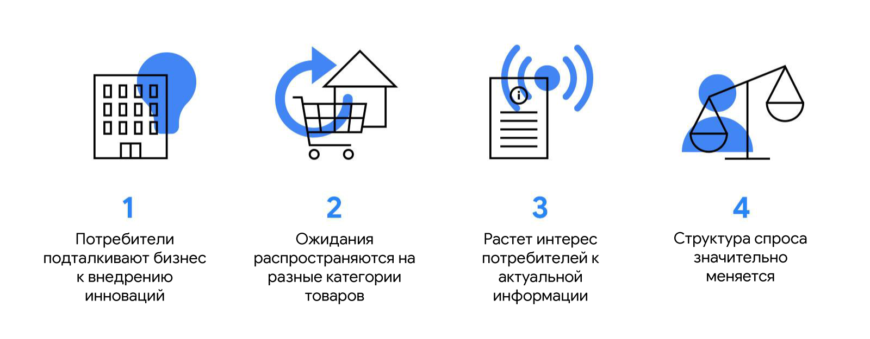
Актуальность
Актуальность данной работы появилась с ростом потребительской экономики
Реализация данной задачи возможна благодаря массовой цифровизации
Notes:
Актуальность – с ростом глобализации и цифровизации появилась возможность работать с потребительскими данными, активно взаимодействовать с потребителями путем разных акций, особых предложений. Чтобы клиент не забывал о поставщике потребительских услуг, производитель может напомнить о себе посредством коммуникации. Но стоит взять во внимание, что каждая коммуникация стоит денег. Если клиентская база составляет 1 тыс клиентов, то прислать всем SMS стоит не дорого. Но что если база составляет миллион? А если несколько миллионов? Даже если у компании большой оборот выручки, каждая такая коммуникация будет ощутимо сказываться на общем бюджете. Поэтому коммуникацию можно использовать гораздо более оптимальным способом. Например, преждевременно предотвращать уход покупателя.

Slide 3
Цель работы
Построение алгоритма, позволяющего прогнозировать момент оттока клиентов для применения мер предотвращения.
Задачи:
Описание набора данных;
Выбор метрик качества;
Выбор используемых моделей и исследование их качества работы;
Сравнение полученных результатов.

Slide 4

Первые шаги
Нахождение источника исходных данных
Нахождение методов решения
Notes:
Источники:
Kaggle
Работа
Иные источники (данные работы двигателей)
Методы решения:
Аналитически:
Сегментация клиентов по признакам, статистическое время жизни клиентов (Например, средний срок пользования продукцией 2 года – следовательно нужно рассылать выгодные предложения каждые 1.5 года.
С помощью машинного обучения на основе исторических данных.

